Slide 1
과제 4
트러블 슈팅

Slide 2
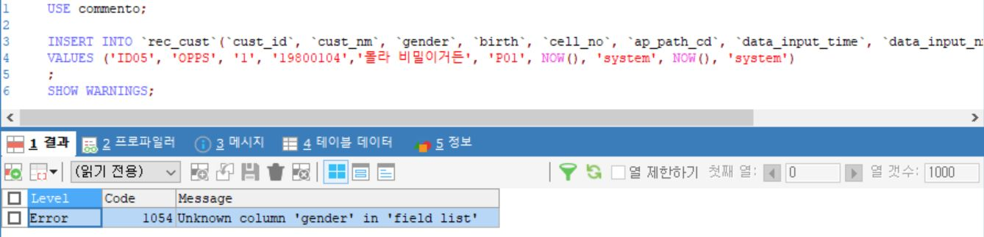
문제 정의
Rec_cust table에 insert를 시도하였으나, ‘gender’이 없다는 에러를 보이며 insert가 되지 않는 문제 발생

Slide 3
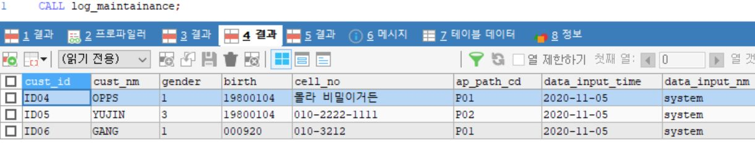
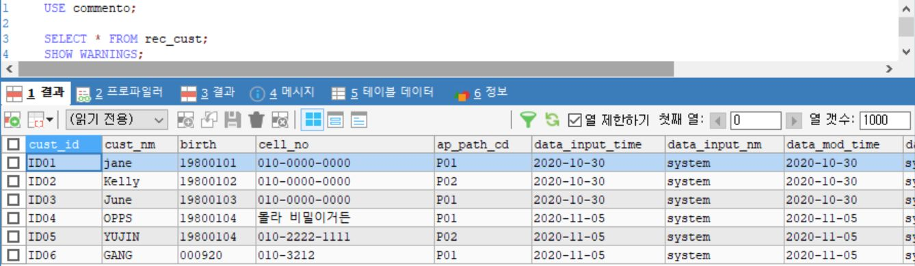
원인 분석 : 사실 수집
문제가 발생한 rec_cust의 gender위주로 로그 확인 : rec_cust의 전체 보기
문제 발생 전 rec_cust의 형태 : gender 존재
문제 발생 후 rec_cust의 형태 : gender 없음

Slide 4
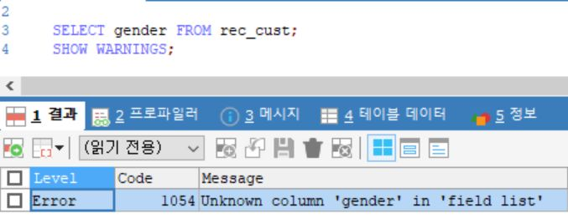
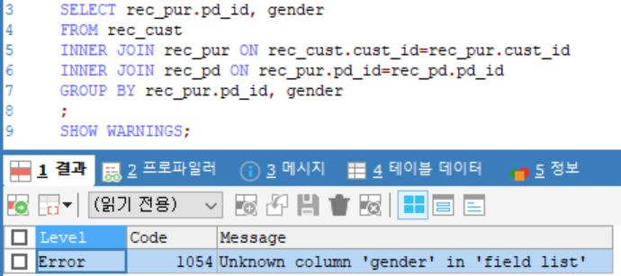
원인 분석 : 사실 수집
문제가 발생한 rec_cust의 gender위주로 로그 확인 : rec_cust내에 gender column있는지 확인
Rec_cust 내의 gender없음
Gender가 필요한 쿼리 작동 하지 않음

Slide 5
원인 분석 : 원인 추론
Rec_cust의 gender위주로 로그를 확인한 결과, 해당 부분에서 에러가 발견되었으며, 파트너사 XX에서 gender colum을 drop하였다고 추론하였습니다.
문제 해결
rec_cust의 gender column추가 : ALTER TABLE rec_cust ADD COLUMN gender VARCHAR(1) NOT NULL;
모든 gender내용 복구 : 예전의 로그 확인 -

Slide 6
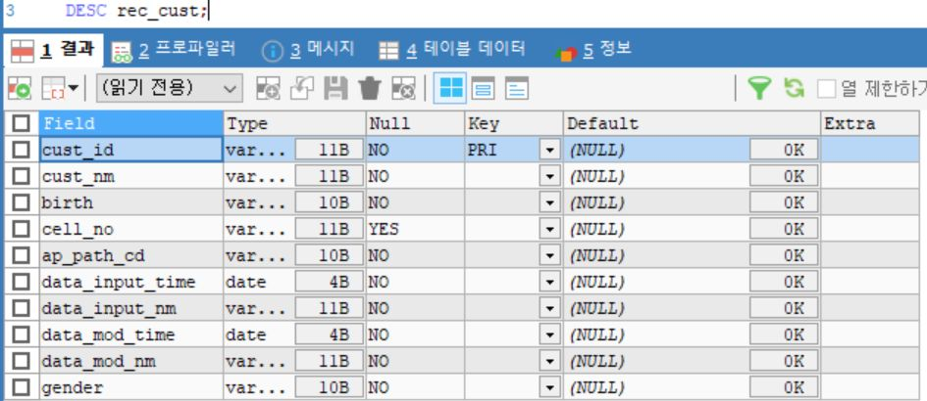
문제 해결
Gender column 복구

